Slide 1
“Dio vide quanto aveva fatto, ed ecco,
era cosa molto buona”

Slide 2
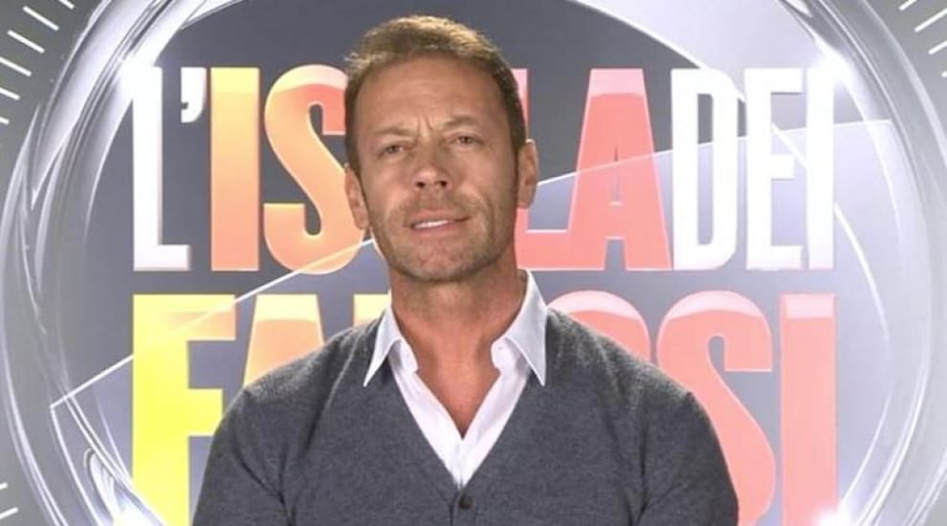
LA SESSUALITA’
LA VITA
E’
FATTA
DI
PRIORITA’’

Slide 3
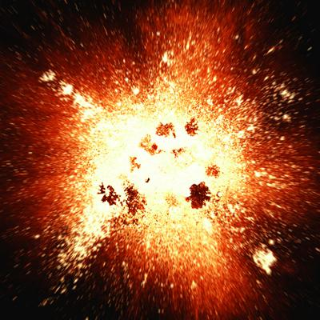
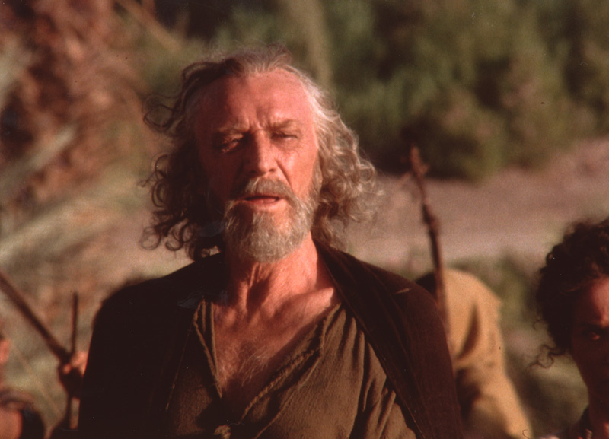
IL LIBRO DELLA GENESI
CAPITOLI 1-11
CAPITOLI 12-50

Slide 4
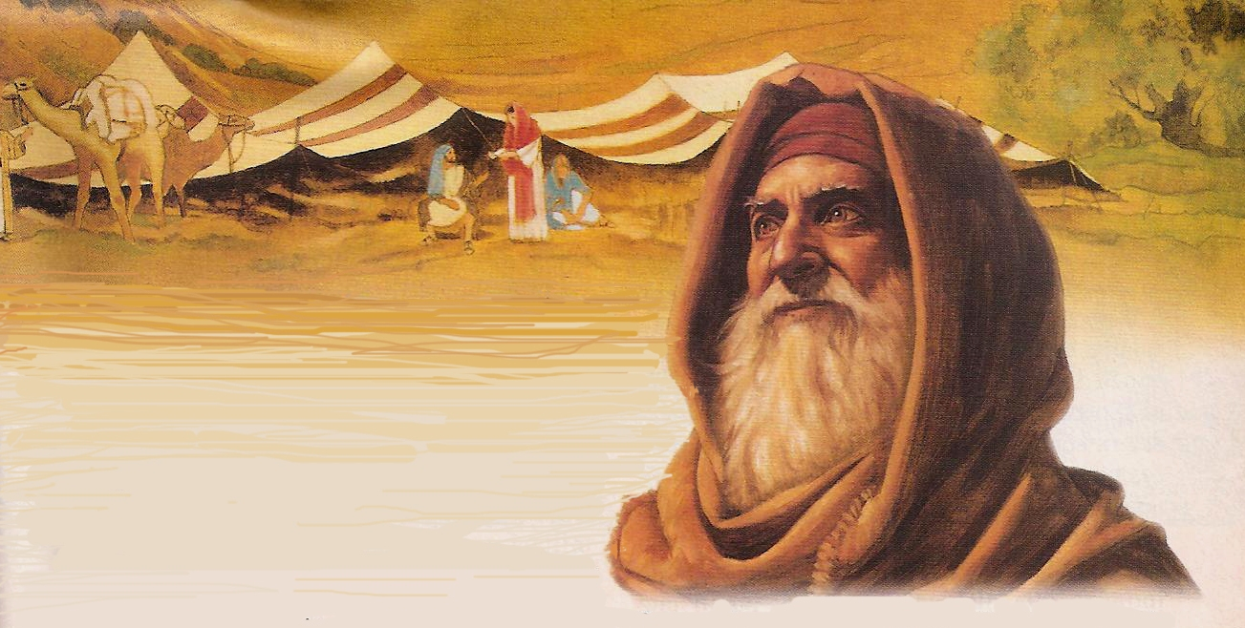
GENESI CAPITOLI 1-2
GENESI 1,1-2,4a
GENESI 2,4b-25
V-VI a.C.
EPOCA
X a.C.
Sacerdotale
TRADIZIONE
Jhavista
Babilonia
LUOGO
Sud Giudea

Slide 5
IL LIBRO DELLA GENESI
COME INTERPRETARE QUESTI RACCONTI?

Slide 6
CONOSCERSI NELLE DIVERSITA’ E’ FONTE DI GIOIA
E il Signore Dio disse: "Non è bene che l'uomo sia solo: voglio fargli un aiuto che
gli sia simile". Allora il Signore Dio plasmò dal suolo ogni sorta di animali
selvatici e tutti gli uccelli del cielo e li condusse all'uomo, per vedere come li
avrebbe chiamati: in qualunque modo l'uomo avesse chiamato ognuno degli
esseri viventi, quello doveva essere il suo nome.
Così l'uomo impose nomi a tutto il bestiame, a tutti gli uccelli del cielo e a tutti gli
animali selvatici, ma l'uomo non trovò un aiuto che gli fosse simile. Allora il
Signore Dio fece scendere un torpore sull'uomo, che si addormentò; gli tolse una delle
costole e richiuse la carne al suo posto. Il Signore Dio formò con la costola, che aveva
tolta all'uomo, una donna e la condusse all'uomo. Allora l'uomo disse: "Questa volta è osso dalle mie ossa, carne dalla mia carne.

Slide 7
DIVERSITA’ FISICA
LEI
L'amato mio è bianco e vermiglio,
riconoscibile fra una miriade.
Il suo capo è oro, oro puro,
i suoi riccioli sono grappoli di palma,
neri come il corvo.
I suoi occhi sono come colombe
su ruscelli d'acqua;
i suoi denti si bagnano nel latte,
si posano sui bordi.
Le sue guance sono come aiuole di balsamo
dove crescono piante aromatiche,
le sue labbra sono gigli
che stillano fluida mirra.
Le sue mani sono anelli d'oro,
incastonati di gemme di Tarsis.
Il suo ventre è tutto d'avorio,
tempestato di zaffiri.
Le sue gambe, colonne di alabastro,
posate su basi d'oro puro.
Il suo aspetto è quello del Libano,
magnifico come i cedri.
LUI
Come sono belli i tuoi piedi
nei sandali, figlia di principe!
Le curve dei tuoi fianchi sono come monili, opera di mani d'artista.
Il tuo ombelico è una coppa rotonda
che non manca mai di vino aromatico.
Il tuo ventre è un covone di grano,
circondato da gigli.
I tuoi seni sono come due cerbiatti,
gemelli di una gazzella.
Il tuo collo come una torre d'avorio,
i tuoi occhi come le piscine di Chesbon
presso la porta di Bat-Rabbìm,
il tuo naso come la torre del Libano
che guarda verso Damasco.
Il tuo capo si erge su di te come il Carmelo
e la chioma del tuo capo è come porpora;

Slide 8
DIVERSITA’ NEL RAPPORTO CON LA SESSUALITA’
La diversità è fonte di gioia piena se conosciuta

Slide 9
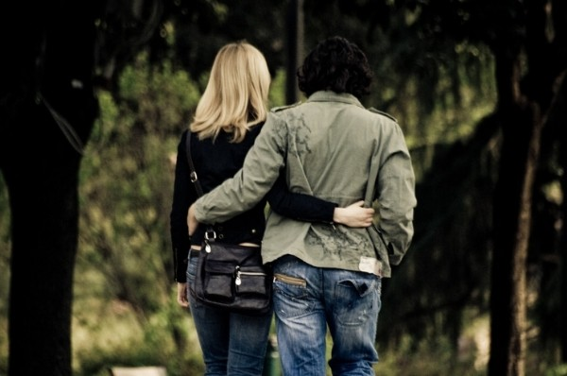
LA SESSUALITA’ E’ FINALIZZATA ALLA RELAZIONE

Slide 10
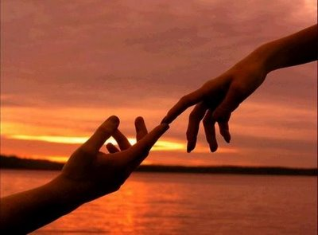
PRIMO INCONTRO
Genesi 2,4b-25
⁷Allora il Signore Dio plasmò l'uomo con polvere del suolo e soffiò nelle sue narici un alito di vita e l'uomo divenne un essere vivente.
DIO
ADAM
(Colui che viene dalla terra)

Slide 11
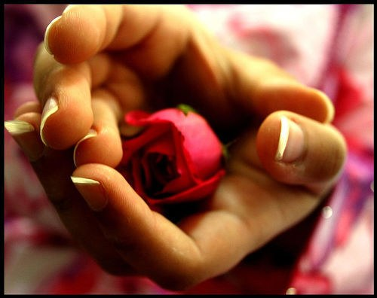
SECONDO INCONTRO
Genesi 2,4b-25
⁸Poi il Signore Dio piantò un giardino in Eden, a oriente, e vi collocò l'uomo che aveva plasmato. ^{……… 15}Il Signore Dio prese l'uomo e lo pose nel giardino di Eden, perché lo coltivasse e lo custodisse.
ADAM
CREATO

Slide 12
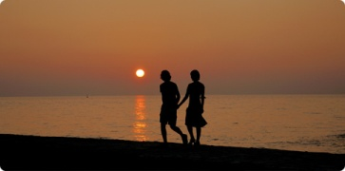
TERZO INCONTRO
Genesi 2,4b-25
²¹Allora il Signore Dio fece scendere un torpore sull'uomo, che si addormentò; gli tolse una delle costole e richiuse la carne al suo posto. ²²Il Signore Dio formò con la costola, che aveva tolta all'uomo, una donna e la condusse all'uomo. ²³Allora l'uomo disse: "Questa volta è osso dalle mie ossa, carne dalla mia carne. La si chiamerà donna, perché dall'uomo è stata tolta".
ISH
ISHAH

Slide 13
RELAZIONE
SESSULITA’
DIO
ISH-ISHAH
CREATO

Slide 14
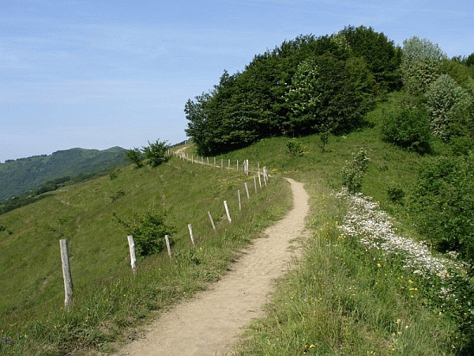
L’ARMONIA SESSUALE E’ UN CAMMINO
e i due saranno un'unica carne.
Per questo l'uomo lascerà suo padre e sua madre e si unirà a sua moglie
Il Signore Dio formò con la costola, che aveva tolta all'uomo, una donna e la condusse all'uomo.
Allora il Signore Dio fece scendere un torpore sull'uomo, che si addormentò; gli tolse una delle costole e richiuse la carne al suo posto.

Slide 15
Vagavo per i campi del Tennessee (come vi ero arrivato, chissà). Non hai fiori bianchi per me? Più veloci di aquile i miei sogni attraversano il mare.
Ti porterò soprattutto il silenzio e la pazienza.
Percorreremo assieme le vie che portano all'essenza.
I profumi d'amore inebrieranno i nostri corpi, la bonaccia d'agosto non calmerà i nostri sensi.
Tesserò i tuoi capelli come trame di un canto. Conosco le leggi del mondo, e te ne farò dono. Supererò le correnti gravitazionali, lo spazio e la luce per non farti invecchiare.
TI salverò da ogni malinconia, perché sei un essere speciale ed io avrò cura di te... io sì, che avrò cura di te
Ti proteggerò dalle paure delle ipocondrie, dai turbamenti che da oggi incontrerai per la tua via. Dalle ingiustizie e dagli inganni del tuo tempo, dai fallimenti che per tua natura normalmente attirerai.
Ti solleverò dai dolori e dai tuoi sbalzi d'umore, dalle ossessioni delle tue manie.
Supererò le correnti gravitazionali, lo spazio e la luce per non farti invecchiare.
E guarirai da tutte le malattie, perché sei un essere speciale, ed io, avrò cura di te.

Slide 16
SESSULATITA’: UN ATTO SPIRITUALE

Slide 17
“Dio vide quanto aveva fatto, ed ecco,
era cosa molto buona”

